Slide 1
GINCANA – DESCRITORES
Língua Portuguesa
9.º ANO – Ensino Fundamental

Slide 2
QUESTÕES 01 e 02
Balada da Vacina
Grupos de amigos reunidos, casais de namorados, música animada com DJ e até comemoração de aniversário com direito a bolo com velinha e parabéns. Parece uma daquelas aglomerações na madrugada que passaram a ser clandestinas desde a chegada da pandemia do novo coronavírus. Não desta vez! Promovida pela Prefeitura de Palmas, a balada que teve início às 19h da sexta-feira e vai até às 19h deste sábado, 21, no Espaço Cultural, reúne a juventude por uma causa que é de todos: a imunização contra a Covid-19.(...)
Com respeito a todos os protocolos sanitários, a ‘Balada da Vacina’ abriu a vacinação do público a partir dos 18 anos na Capital e foi muito bem recebida pela moçada. Logo na abertura dos trabalhos já havia fila de jovens ansiosos pela primeira dose da vacina.(...) Segundo a superintendente de Atenção Primária e Vigilância em Saúde, Gilian Cristina Barbosa, o principal objetivo da mobilização é despertar nos jovens o interesse pela vacinação e a importância das medidas de prevenção contra a Covid-19. “Essa é uma balada diferente, de onde virão outras. Queremos aproximar os jovens para essa responsabilidade sanitária e coletiva que é de garantir a vacinação para que a gente possa enfrentar ainda mais o novo coronavírus”, completou a profissional.
Fonte: www.palmas.to.gov.br

Slide 3
QUESTÃO 01
De acordo com o texto, “a balada da vacina” tem como principal objetivo
(A) a imunização do público jovem contra a Covid.
(B) a liberação das “baladas” nas madrugadas da capital palmense.
(C) a divulgação das principais formas de contaminação pelo coronavírus.
(D) a comemoração do aniversário dos jovens que completaram 18 anos durante a pandemia.

Slide 4
QUESTÃO 01
De acordo com o texto, “a balada da vacina” tem como principal objetivo
(A) a imunização do público jovem contra a Covid.
(B) a liberação das “baladas” nas madrugadas da capital palmense.
(C) a divulgação das principais formas de contaminação pelo coronavírus.
(D) a comemoração do aniversário dos jovens que completaram 18 anos durante a pandemia.

Slide 5
QUESTÃO 02
No texto, a palavra “clandestinas” estabelece uma relação direta com a ideia de
(A) ilegalidade.
(B) integridade.
(C) insalubridade.
(D) inconformidade.

Slide 6
QUESTÃO 02
No texto, a palavra “clandestinas” estabelece uma relação direta com a ideia de
(A) ilegalidade.
(B) integridade.
(C) insalubridade.
(D) inconformidade.

Slide 7
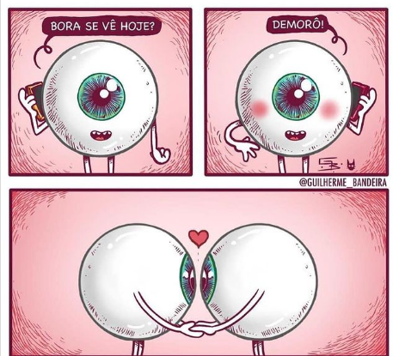
QUESTÕES 03 a 05

Slide 8
QUESTÃO 03
Nesse texto, a personagem faz uso de uma linguagem
(A) característica de outras épocas.
(B) comum em bate-papo com amigos.
(C) específica da área de informática.
(D) própria de revistas científicas.

Slide 9
QUESTÃO 03
Nesse texto, a personagem faz uso de uma linguagem
(A) característica de outras épocas.
(B) comum em bate-papo com amigos.
(C) específica da área de informática.
(D) própria de revistas científicas.

Slide 10
QUESTÃO 04
A esse tipo de linguagem, denominamos de
(A) formal.
(B) informal.
(C) técnica.
(D) científica.

Slide 11
QUESTÃO 04
A esse tipo de linguagem, denominamos de
(A) formal.
(B) informal.
(C) técnica.
(D) científica.

Slide 12
QUESTÃO 05
No texto, é característica da linguagem informal
(A) a utilização do ponto de interrogação, no 1º quadrinho.
(B) o emprego do advérbio hoje, no 1º quadrinho.
(C) a utilização do ponto de exclamação, no 2º quadrinho.
(D) a forma reduzida “bora ” presente 1º quadrinho.

Slide 13
QUESTÃO 05
No texto, é característica da linguagem informal
(A) a utilização do ponto de interrogação, no 1º quadrinho.
(B) o emprego do advérbio hoje, no 1º quadrinho.
(C) a utilização do ponto de exclamação, no 2º quadrinho.
(D) a forma reduzida “bora ” presente 1º quadrinho.

Slide 14
QUESTÕES 06 a 08
A aliança
Luís Fernando Veríssimo
Ele estava voltando para casa como fazia, com fidelidade rotineira, todos os dias à mesma hora ...Furou-lhe um pneu. … Conseguiu fazer o macaco funcionar, ergueu o carro, trocou o pneu e já estava fechando o porta-malas quando a sua aliança escorregou pelo dedo sujo de óleo e caiu no chão. (...) A aliança bateu na roda de um carro que passava e voou para um bueiro. (...) Começou a pensar no que diria para a mulher. Imaginou a cena. (...)
E ele contaria. Tudo, exatamente como acontecera. A mulher diria:
— Está me achando com cara de boba? De palhaça? Eu sei o que aconteceu com essa aliança. Você tirou do dedo para namorar. (...)
E ela sairia de casa, com as crianças, sem querer ouvir explicações. (...)
Ele chegou em casa sem dizer nada. (...) E, finalmente a esposa perguntou:
— Que fim levou a sua aliança?
E ele disse:
— Tirei para namorar. (...) Não tenho desculpas. Se você quiser encerrar nosso casamento agora, eu compreenderei.
Ela fez cara de choro. Depois correu para o quarto e bateu com a porta. Dez minutos depois reapareceu.(...)
— O mais importante é que você não mentiu pra mim.
https://www.refletirpararefletir.com.br/4-cronicas-de-luis-fernando-verissimo (adaptado).

Slide 15
QUESTÃO 06
O texto possui características, predominantemente, do gênero
(A) conto.
(B) crônica.
(C) autobiografia.
(D) memórias literárias.

Slide 16
QUESTÃO 06
O texto possui características, predominantemente, do gênero
(A) conto.
(B) crônica.
(C) autobiografia.
(D) memórias literárias.

Slide 17
QUESTÃO 07
No texto, o que gera humor é
(A) a perda da aliança enquanto trocava o pneu.
(B) a escolha do tema que aborda fatos do cotidiano.
(C) a fidelidade rotineira do marido que voltava sempre à mesma hora para casa.
(D) o encaminhamento narrativo inesperado do marido que prefere relatar uma mentira para sua mulher.

Slide 18
QUESTÃO 07
No texto, o que gera humor é
(A) a perda da aliança enquanto trocava o pneu.
(B) a escolha do tema que aborda fatos do cotidiano.
(C) a fidelidade rotineira do marido que voltava sempre à mesma hora para casa.
(D) o encaminhamento narrativo inesperado do marido que prefere relatar uma mentira para sua mulher.

Slide 19
QUESTÃO 08
No fragmento do texto “Ele estava voltando para casa como fazia, com fidelidade rotineira...”, a palavra sublinhada pode ser substituída, sem alterar o sentido, por
(A) habitual.
(B) ocasional.
(C) eventual.
(D) extraordinária.

Slide 20
QUESTÃO 08
No fragmento do texto “Ele estava voltando para casa como fazia, com fidelidade rotineira...”, a palavra sublinhada pode ser substituída, sem alterar o sentido, por
(A) habitual.
(B) ocasional.
(C) eventual.
(D) extraordinária.

Slide 21
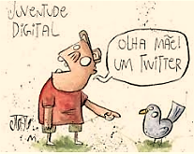
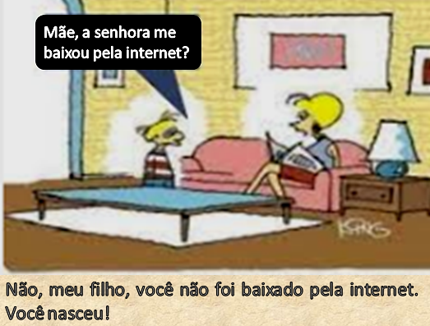
QUESTÕES 09 e 10
TEXTO 1
TEXTO 2

Slide 22
QUESTÃO 09
Os textos possuem características do gênero
(A) tirinha.
(B) charge.
(C) propaganda.
(D) poema visual.

Slide 23
QUESTÃO 09
Os textos possuem características do gênero
(A) tirinha.
(B) charge.
(C) propaganda.
(D) poema visual.

Slide 24
QUESTÃO 10
Ao compararmos os textos é possível deduzir que ambos tratam
(A) da relação entre pais e filhos.
(B) da importância da tecnologia.
(C) do respeito ao meio ambiente.
(D) do efeito do uso excessivo das tecnologias digitais.

Slide 25
QUESTÃO 10
Ao compararmos os textos é possível deduzir que ambos tratam
(A) da relação entre pais e filhos.
(B) da importância da tecnologia.
(C) do respeito ao meio ambiente.
(D) do efeito do uso excessivo das tecnologias digitais.

Slide 26
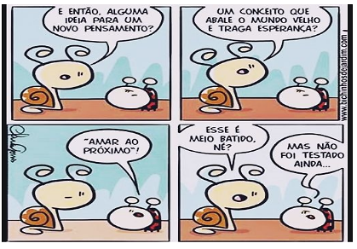
QUESTÃO 11

Slide 27
QUESTÃO 11
Considerando-se o contexto apresentando no quadrinho, a expressão “meio batido”, utilizada pela personagem revela
(A) descrença.
(B) esperança.
(C) autoritarismo.
(D) agressividade.

Slide 28
QUESTÃO 11
Considerando-se o contexto apresentando no quadrinho, a expressão “meio batido”, utilizada pela personagem revela
(A) descrença.
(B) esperança.
(C) autoritarismo.
(D) agressividade.

Slide 29
QUESTÃO 12

Slide 30
QUESTÃO 12
O tema do texto é:
(A) O princípio da simplicidade.
(B) A relação entre valor e necessidade.
(C) A ganância do homem por bens materiais.
(D) A comparação entre homens e animais.

Slide 31
QUESTÃO 12
O tema do texto é:
(A) O princípio da simplicidade.
(B) A relação entre valor e necessidade.
(C) A ganância do homem por bens materiais.
(D) A comparação entre homens e animais.

Slide 32
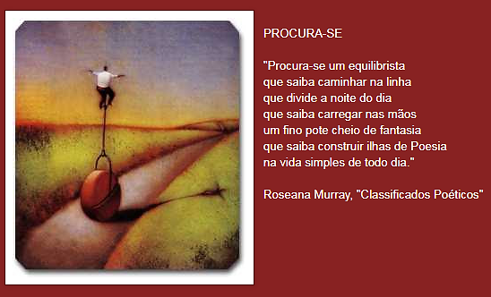
QUESTÃO 13

Slide 33
QUESTÃO 13
O sentimento do eu lírico, revelado no poema por meio de palavras rimadas, é
(A) desejo.
(B) saudade.
(C) lembrança.
(D) arrependimento.

Slide 34
QUESTÃO 13
O sentimento do eu lírico, revelado no poema por meio de palavras rimadas, é
(A) desejo.
(B) saudade.
(C) lembrança.
(D) arrependimento.

Slide 35
QUESTÃO 14

Slide 36
QUESTÃO 14
A tirinha traz como tema uma situação muito comum nas escolas. Estamos falando de
(A) bullyng.
(C) reprovação.
(D) evasão escolar.
(D) relação entre alunos e professores.

Slide 37
QUESTÃO 14
A tirinha traz como tema uma situação muito comum nas escolas. Estamos falando de
(A) bullyng.
(C) reprovação.
(D) evasão escolar.
(D) relação entre alunos e professores.

Slide 38
QUESTÃO 15
O Valor do dinheiro
Para ensinar ao filho o valor do dinheiro e tentar diminuir algumas de suas compras inúteis, a mãe o fez escrever uma relação detalhada de como gastava a mesada. Um dia em que escrevia com muito esforço as suas contas, ele disse:
_Sabe mamãe? Desde que comecei a anotar tudo o que gasto, sempre penso bem antes de comprar alguma coisa.
A mãe ficou toda contente pelo êxito do seu método, e ele completou:
_Eu nunca compro nada que seja difícil de escrever.

Slide 39
QUESTÃO 15
O texto tem como finalidade
(A) divertir.
(B) persuadir.
(C) refletir.
(D) instruir.

Slide 40
QUESTÃO 15
O texto tem como finalidade
(A) divertir.
(B) persuadir.
(C) refletir.
(D) instruir.

Slide 41
QUESTÃO 16
QUE GÊNERO SOU EU???
Podemos definir a CRÔNICA como
(A) é o gênero mais antigo e que maior prazer causa às crianças. Apresenta as estruturas: versos, estrofes com ou sem rimas.
(B) é um texto literário que relata fatos do cotidiano de forma criativa para atrair o leitor.
(C) É um texto produzido por escritores que revivem uma época por meio de suas lembranças pessoais.
(D) trata-se de uma montagem de imagens que se sucedem automaticamente, criando uma espécie de vídeo curto.

Slide 42
QUESTÃO 16–
QUE GÊNERO SOU EU???
(A) É o gênero mais antigo e que maior prazer causa
às crianças. Apresenta as estruturas: versos, estrofes
com ou sem rimas. POEMA
(B) É um texto literário que relata fatos do cotidiano de
forma criativa para atrair o leitor. CRÔNICA
(C) É um texto produzido por escritores que revivem
uma época por meio de suas lembranças pessoais.
MÉMORIAS LITERÁRIAS
(D) Trata-se de uma montagem de imagens que
se sucedem automaticamente, criando uma espécie
de vídeo curto. GIF

